Slide 1
Système de fichiers – partie 2

Slide 2
Système de fichiers – partie 2
Plan de la phase
Introduction
Fichier logique
Fichier physique
Correspondance fichier logique – fichier physique
Structure d'un fichier ext2
Structure d'un répertoire
Structure d'une partition
VFS : virtual file system
Créer un système de fichiers
Accéder aux systèmes de fichiers
Validation des acquis

Slide 3
Système de fichiers – partie 2
Introduction
Ce chapitre présente les notions relatives au système de gestion de fichiers, qui a pour but la
conservation des données en dehors de la mémoire centrale volatile.
Après avoir exposé les notions importantes liées au systèmes de gestion de fichiers, nous
présentons le système de gestion de fichiers Linux ext2.
Puis nous nous intéressons au système de gestion de fichiers virtuel supporté par Linux, qui
permet à ce système de s'interfacer avec d'autres type de système de gestion de fichiers tels que
ceux des systèmes DOS, Mac, IBM, etc.

Slide 4
Système de fichiers – partie 2
Fichier logique¹
Le fichier logique correspond à la vue que l'utilisateur de la machine a de la conservation de ses
données. Plus précisément, le fichier logique est :
Un type de données standard.
Un ensemble d'enregistrements.
Les modes d'accès les plus courants sont² :
Mode d'accès séquentiel.
Mode d'accès indexé ou encore appelé aléatoire.
Mode d'accès direct encore appelé accès relatif.
Notes:
1) Exemple : le format jpeg : http://fr.wikipedia.org/wiki/JPEG
=> Illustrer avec le programme appel_systeme-2012-2013.c
2) Les modes d'accès définissent la manière dont les enregistrements composant un fichier sont accessibles.

Slide 5
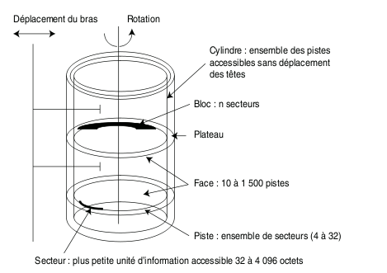
Système de fichiers – partie 2
Fichier physique
Le fichier physique contient physiquement les enregistrements définis dans le fichier logique.
Les secteurs sont regroupés en blocs.

Slide 6
Système de fichiers – partie 2
Fichier physique
(b) Méthodes d'allocation de la mémoire secondaire
Les enregistrements sont écrits dans les secteurs des blocs du disques, pour former le fichier
physique.
Différentes méthodes d'allocation de la mémoire secondaire ont été définies, ce sont
principalement :
  La méthode de l'allocation contiguë ;
  La méthode de l'allocation par zone ;
  La méthode de l'allocation par bloc chaînés ;
  La méthode de l'allocation indexée.
Il faut connaître à tous moment l'ensemble des blocs libres et donc de gérer l'espace libre sur le disque.
Notes:
1) Quelques mots sur (cf livre Linux):
La méthode de l'allocation contiguë :
- Les méthodes First Fit, Best Fit et Worst Fit sont appliquées ici pour choisir l’espace libre à allouer => problèmes de fragmentation
- Une dernière difficulté est celle de l’extension d’un fichier si les blocs disques voisins ne sont pas libres.
La méthode de l'allocation par zone ;
La méthode de l'allocation par bloc chainés ;
La méthode de l'allocation indexée.

Slide 7
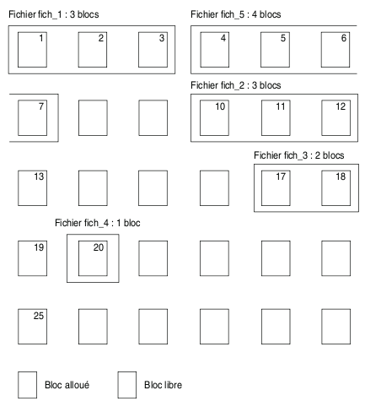
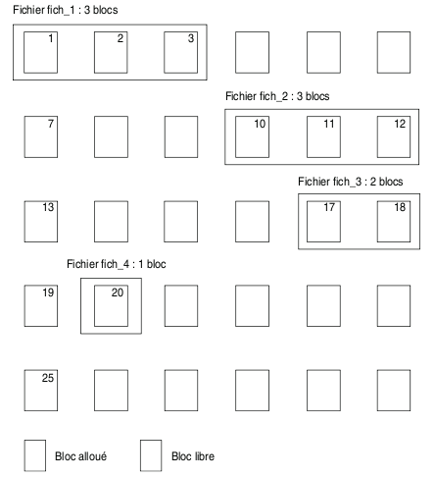
Système de fichiers – partie 2
Fichier physique
(b) Méthodes d'allocation de la mémoire secondaire
La méthode de l'allocation contiguë
Une dernière difficulté est celle de l’extension d’un fichier si les blocs disques voisins ne sont pas libres².
Les méthodes First Fit, Best Fit et Worst Fit sont appliquées ici pour choisir l’espace libre à allouer¹
=> problèmes de fragmentation
Notes:
1) Ll’allocation d'un fichier fich_5 d’une taille évaluée maximale à 4 blocs attribuera les blocs libres 4, 5, 6 et 7 dans le cas d’une stratégie de type First Fit, les blocs libres 13, 14, 15 et 16 dans le cas d’une stratégie Best Fit et les blocs libres 21, 22, 23 et 24 dans le cas d’une stratégie Worst Fit.
2)Ll’utilisateur souhaite étendre le fichier fich_1 avec un nouveau bloc. Cependant, le bloc voisin au dernier bloc de fich_1 est alloué au fichier fich_5. Une solution peut être alors de déplacer le fichier déjà existant dans une zone libre plus importante autorisant de ce fait son extension, mais cette solution est excessivement coûteuse. La solution plus généralement utilisée dans ce cas est de générer une erreur.

Slide 8
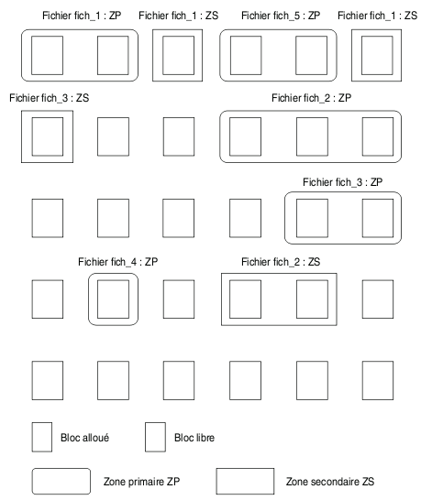
Système de fichiers – partie 2
Fichier physique
(b) Méthodes d'allocation de la mémoire secondaire
La méthode de l'allocation par zone
Autorise un fichier à être constitué de plusieurs zones physiques distinctes¹.
=> extension plus facile d’un fichier
Notes:
1) La méthode d’allocation par zones constitue une variante de l’allocation contiguë.
Une zone doit être allouée dans un ensemble de blocs contigus mais les différentes zones
composant le fichier peuvent être dispersées sur le support de masse.
Lors de la création du fichier, la première zone appelée zone primaire est allouée et les zones suivantes appelées zones secondaires sont allouées au fur et à mesure de l’extension du fichier.

Slide 9
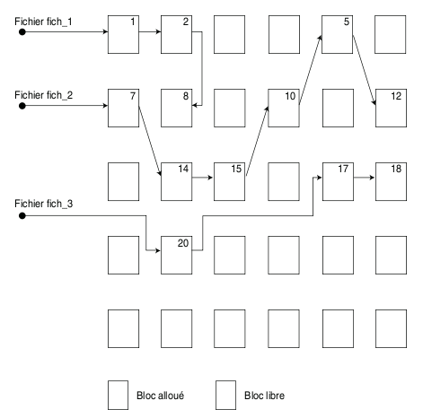
Système de fichiers – partie 2
Fichier physique
(b) Méthodes d'allocation de la mémoire secondaire
La méthode de l'allocation par bloc chainés
Un fichier est constitué comme une liste chaînée
de blocs physiques.
=> extension plus facile d’un fichier
Plus nécessaire de connaître à la création du fichier, la taille maximale de celui-ci.
Les problèmes de fragmentation externe disparaissent.
Deux inconvénients :
mode d’accès séquentiel
la place occupée dans chaque bloc par le chaînage de la liste.
Notes:
1)Dans cette méthode, un fichier est constitué comme une liste chaînée de blocs physi-
ques, qui peuvent être dispersés n’importe où sur le support de masse. Chaque bloc
contient donc l’adresse du bloc suivant dans le fichier.
Étendre un fichier est alors simple : il suffit d’allouer un nouveau bloc physique
puis de le chaîner au dernier bloc physique du fichier.
2) Le second inconvénient est la place occupée dans chaque bloc par le chaînage de la liste, fonction de la taille des adresses physiques des blocs.
.

Slide 10
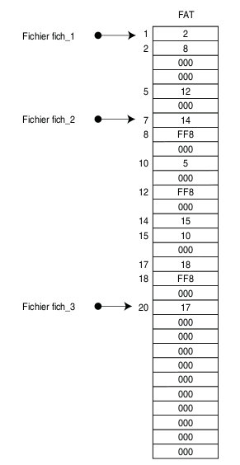
Système de fichiers – partie 2
Fichier physique
(b) Méthodes d'allocation de la mémoire secondaire
La méthode de l'allocation par bloc chainés
Les systèmes de fichiers FAT (FAT16 et FAT32) est une variante de l’allocation par blocs chaînés.
Blocs (Clusters) regroupé dans une table appelée FAT (File Allocation Table).
Table : autant d’entrées qu’il y a de blocs de données sur le disque.
La FAT 16 numéro de bloc est codé sur 16 bits autorisant ainsi 65 536 blocs sur le disque
La FAT 32 numéro de bloc codé sur 32 bits autorisant ainsi 268 435 455 (2²⁸-1) Gigablocs sur le disque :
=> Pour une taille de cluster de 32 Ko, on a une taille de partition de 8 To (théorique) mais limitée à 2 To.
La figure donne la FAT correspondant à l’allocation chaînée de la figure de la diapos 9.
Notes:
1) Chaque entrée de la table correspond à un bloc du disque et contient :
– si le bloc appartient à un fichier et n’est pas le dernier bloc de ce fichier, le numéro
du bloc suivant du fichier;
– si le bloc appartient à un fichier et est le dernier bloc de ce fichier, une valeur de
fin de fichier (FF816);
– si le bloc n’appartient pas à un fichier, une valeur de bloc libre (00016).
.

Slide 11
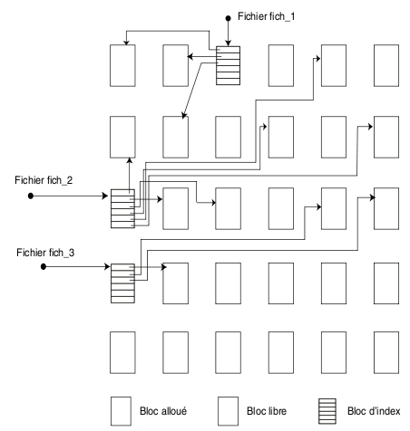
Système de fichiers – partie 2
Fichier physique
(c) Allocation indexée
Table appelée index.
Accès direct à chacun de ces blocs.
Problèmes :
La taille de la table d'index est conditionnée par celle
d'un bloc physique et par le nombre de blocs existants
sur le disque.

Slide 12
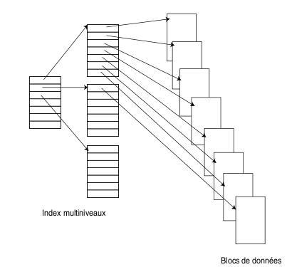
Système de fichiers – partie 2
Fichier physique
(c) Allocation indexée
Un index multiniveaux.
Notes:
1) Ainsi, pour lire un bloc de données d’un fichier, le système doit
d’abord lire le premier bloc d’index, puis le bloc d’index de second niveau avant de
lire le bloc de données lui-même. Il s’ensuit une évidente perte de performances

Slide 13
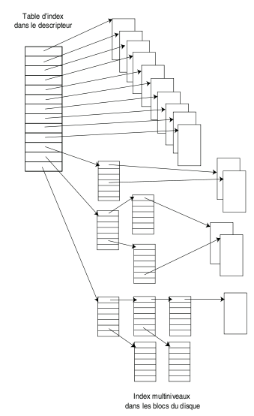
Système de fichiers – partie 2
Fichier physique
(c) Allocation indexée
Notes:
1)

Slide 14
Système de fichiers – partie 2
Fichier physique
(d) Gestion de l'espace libre
Le système maintient une liste d'espace libre, qui mémorise tous les blocs disque libres.
Il existe différentes représentation possibles de l'espace libre les principales sont :
  représentation de l'espace libre sous forme d'un vecteur de bits.
  représentation de l'espace libre sous forme d'une liste chaînée des blocs libres.
Gestion de l'espace libre par un vecteur de bits
  chaque bloc est figuré par un bit.
  la longueur de la chaîne binaire est égale au nombre de blocs existant sur le disque
  (ou partition).
  un bit à 0 = bloc libre, un bit à 1 = bloc alloué.
Notes:
1) Ainsi, pour lire un bloc de données d’un fichier, le système doit
d’abord lire le premier bloc d’index, puis le bloc d’index de second niveau avant de
lire le bloc de données lui-même. Il s’ensuit une évidente perte de performances
Cette méthode d’allocation indexée est mise en œuvre pour l’allocation de fichiers
dans le système Unix. Dans ces systèmes, un premier index composé de 13 entrées
est maintenu dans le descripteur du fichier. Les 10 premières entrées de cet index
contiennent les adresses des 10 premiers blocs de données du fichier. La 11e entrée
par contre pointe, elle, sur un bloc d’index, qui contient les adresses des p (p = taille
bloc en octets/taille en octets d’une adresse de bloc) blocs de données suivants du
fichier, introduisant ainsi un premier niveau d’indirection dans l’index du fichier. La
12e entrée de la table engendre un niveau d’indirection supplémentaire. Elle pointe
également sur un bloc d’index, qui contient les adresses de p blocs d’index dont les
entrées pointent sur les p2 blocs de données suivants du fichier. Enfin, la dernière
entrée de la table ajoute encore un niveau d’index supplémentaire

Slide 15
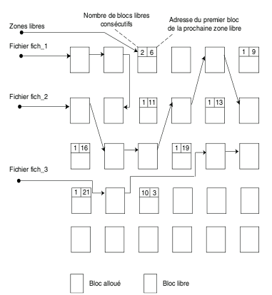
Système de fichiers – partie 2
Fichier physique
(d) Gestion de l'espace libre
Gestion de l’espace libre par liste chaînée
  L’espace libre sur le disque est représenté par une liste chaînée de l’ensemble des blocs libres du disque.
Notes:
1) Ainsi, pour lire un bloc de données d’un fichier, le système doit
d’abord lire le premier bloc d’index, puis le bloc d’index de second niveau avant de
lire le bloc de données lui-même. Il s’ensuit une évidente perte de performances
Cette méthode d’allocation indexée est mise en œuvre pour l’allocation de fichiers
dans le système Unix. Dans ces systèmes, un premier index composé de 13 entrées
est maintenu dans le descripteur du fichier. Les 10 premières entrées de cet index
contiennent les adresses des 10 premiers blocs de données du fichier. La 11e entrée
par contre pointe, elle, sur un bloc d’index, qui contient les adresses des p (p = taille
bloc en octets/taille en octets d’une adresse de bloc) blocs de données suivants du
fichier, introduisant ainsi un premier niveau d’indirection dans l’index du fichier. La
12e entrée de la table engendre un niveau d’indirection supplémentaire. Elle pointe
également sur un bloc d’index, qui contient les adresses de p blocs d’index dont les
entrées pointent sur les p2 blocs de données suivants du fichier. Enfin, la dernière
entrée de la table ajoute encore un niveau d’index supplémentaire

Slide 16
Système de fichiers – partie 2
Correspondance fichier logique – fichier physique
(a) Notion de répertoire
Répertoire : correspondance entre fichiers logique et fichiers physiques.
Une entrée du répertoire pour un fichier donné :
  Le nom logique du fichier ;
  Le type du fichier : fichier texte, objet, exécutable, fichier binaire.
  L'adresse physique du fichier
  La taille en octet ou en blocs du fichier ;
  La date de création du fichier ;
  Le nom du propriétaire du fichier ;
  Les protections appliquées au fichier.

Slide 17
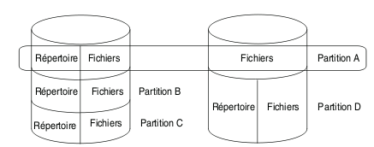
Système de fichiers – partie 2
Correspondance fichier logique – fichier physique
(b) Notion de volumes ou partitions
Une solution couramment mise en œuvre est de diviser l'ensemble du système de gestion de
fichier en morceaux indépendants appelés volumes ou partitions.
Chaque partition est associé un répertoire qui référence l'ensemble des fichiers présent sur la
partition.
Pour pouvoir être accessible, la partition doit être connecter à l'arborescence de fichier de la
machine, en un point d'ancrage qui correspond à un répertoire.
Opération de montage de la partition : rendre accessible le contenu d'une partition en liant une
partition à un répertoire.

Slide 18
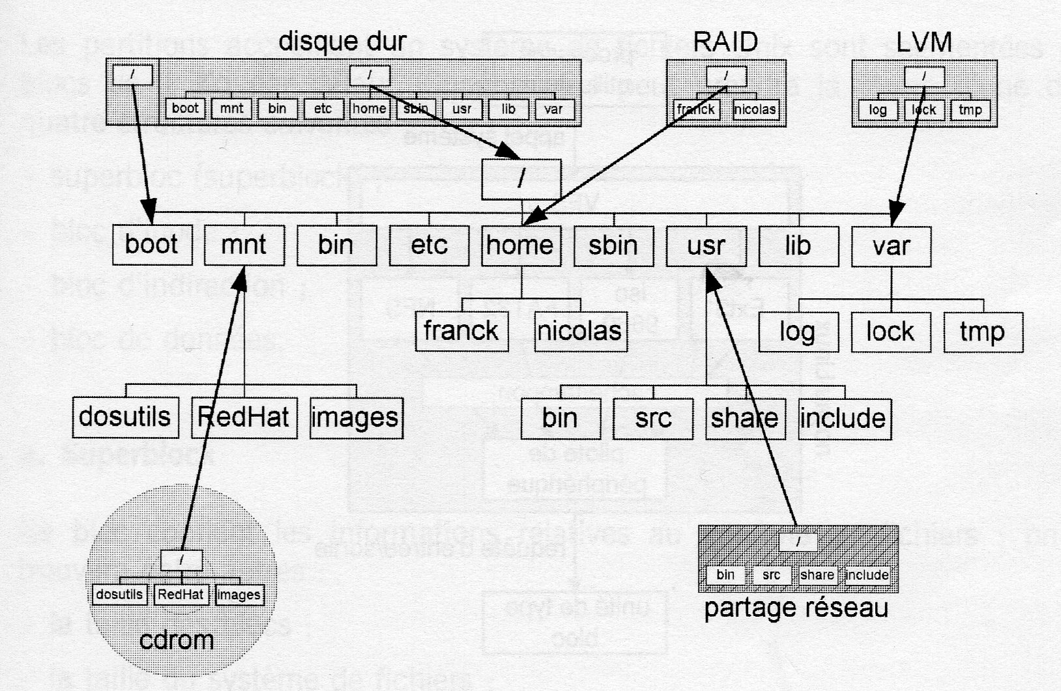
Système de fichiers – partie 2
Correspondance fichier logique – fichier physique
Document le FHS (Filesystem Hierarchy Standard) : http://www.pathname.com/fhs.
Système de fichier.

Slide 19
Système de fichiers – partie 2
Structure d'un fichier ext2
Le système d'exploitation Minix et système de gestion de fichier Minix.
Deux développements ont vu le jour pour répondre à ces problèmes :
  Ext2.
  Virtual File System (VFS) .
inode ou i-nœud.
Les blocs sont alloués au fichier selon une organisation indexée.
La taille d'un bloc est un multiple de la taille d'un secteur : 512, 1024, 2048 et 4096.

Slide 20
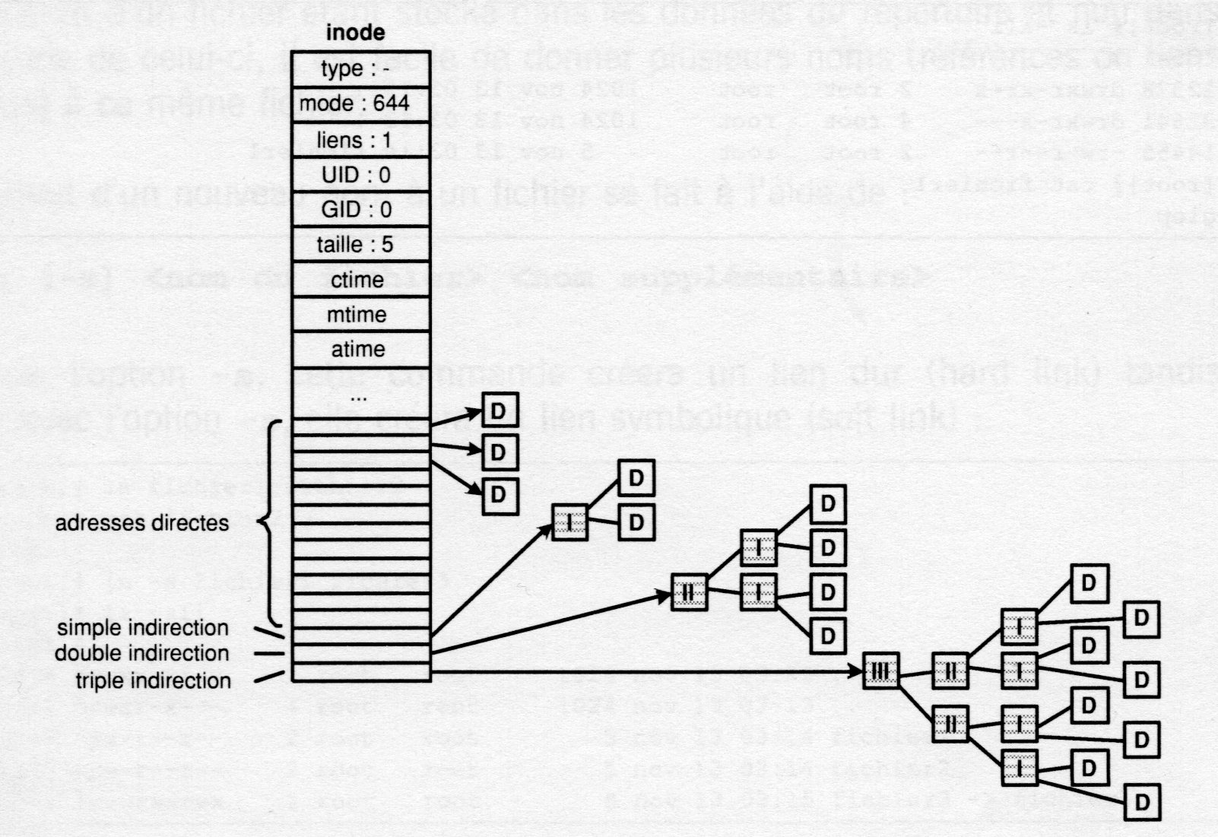
Système de fichiers – partie 2
Structure d'un fichier ext2
(a) L'inode

Slide 21
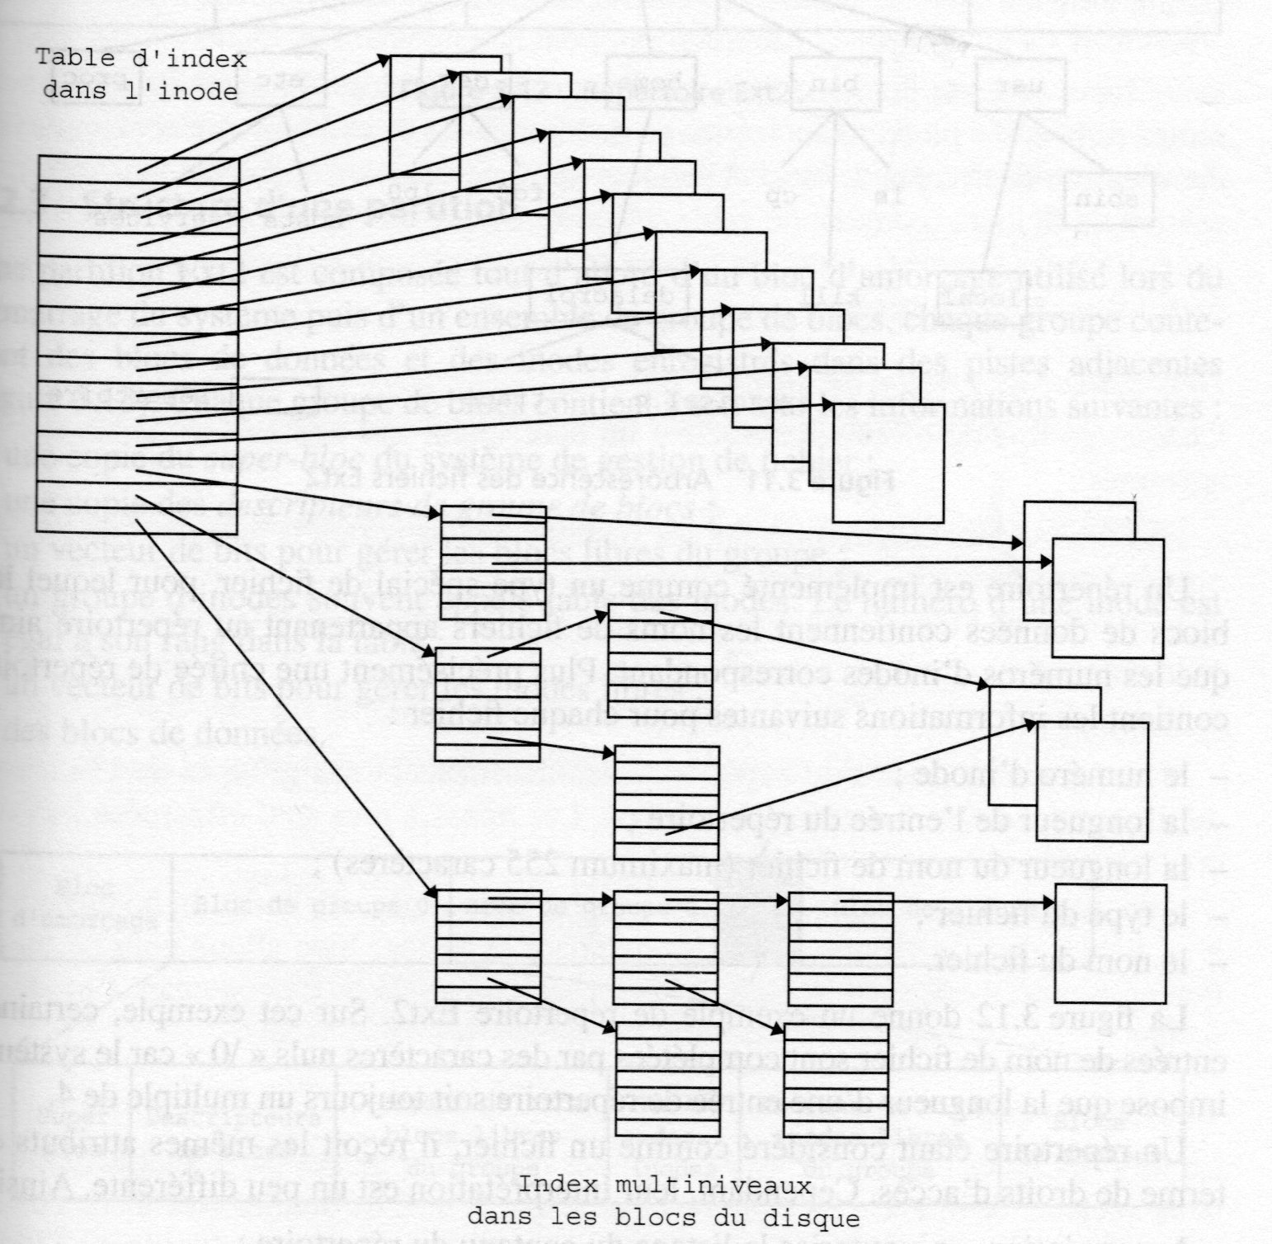
Système de fichiers – partie 2
Structure d'un fichier ext2
(b) Allocation des blocs de données
Ainsi si T est la taille d'un bloc, alors la taille maximale d'un fichier en nombre de bloc est égale à :
12 + (T/4) + (T/4)² + (T/4)³ blocs.
(rappel : Chaque bloc est identifié par un numéro
logique codé sur 4 octets )

Slide 22
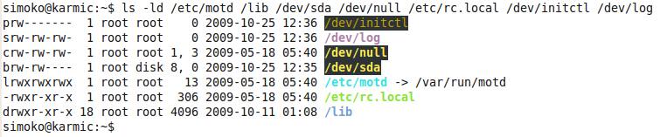
Système de fichiers – partie 2
Structure d'un fichier ext2
(c) Type de fichiers Linux
  - fichier standard ;
  d : répertoire ;
  b : périphérique de type bloc ;
  c : Périphérique de type caractère ;
  l : lien symbolique ou logique ;
  p : tube nommé (named pipe) pour la communication entre processus ;
  s : socket, comme les tubes nommés mais généralement dans un contexte réseau.

Slide 23
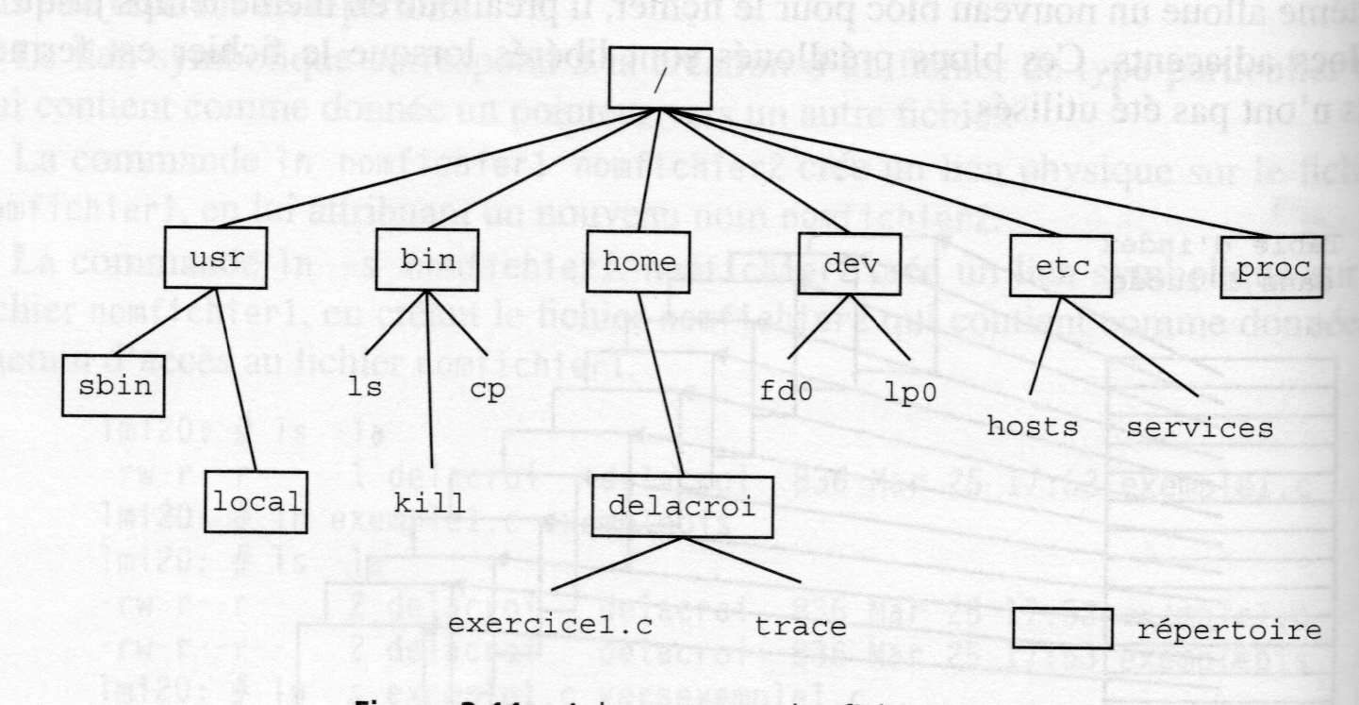
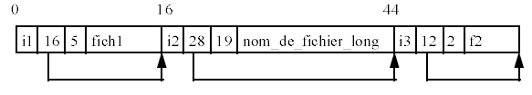
Système de fichiers – partie 2
Structure d'un répertoire
Entrée de répertoire :
  Le numéro d'inode ;
  La longueur de l'entrée du répertoire ;
  La longueur du nom de fichier (255 caractères max) ;
  Le type de fichier ;
  Le nom du fichier.

Slide 24
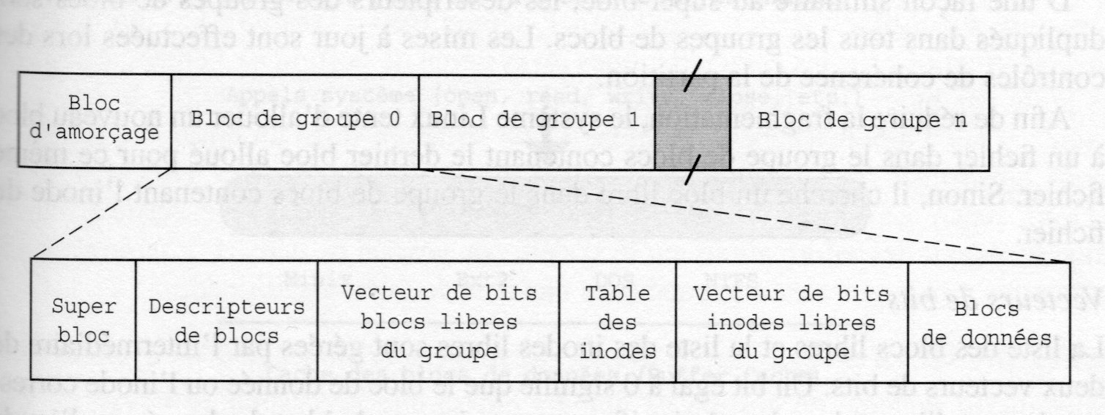
Système de fichiers – partie 2
Structure d'une partition

Slide 25
Système de fichiers – partie 2
Structure d'une partition
Super-bloc du système de gestion de fichiers
  Le nom de la partition ;
  L'heure de la dernière opération de montage, le nombre d'opération de montage réalisées
  sur la partition ;
  La taille de la partition en blocs ;
  Le nombre total d'inodes dans la partitions ;
  La taille d'un bloc dans la partition ;
  Le nombre de blocs libres et d'inode libres dans la partition ;
  Le nombre de blocs et d'inode par groupe ;
  L'heure du dernier contrôle de cohérence et l'intervalle de temps entre chaque contrôle de
  cohérence.

Slide 26
Système de fichiers – partie 2
Structure d'une partition
Descripteurs de groupes de blocs
  Les numéros des blocs contenant les vecteurs de bits gérant la liste des blocs libres et la
  liste des inodes libres ;
  Le nombre de blocs libres et le nombre d'inodes libres dans le groupe ;
  Le nombre de répertoires dans le groupe ;
  Le numéro du premier bloc contenant les inodes libres.
Vecteurs de bits
La liste des blocs libres et la liste des inodes libres sont gérées par l'intermédiaire de deux
vecteurs de bits (bitmap blocs).

Slide 27
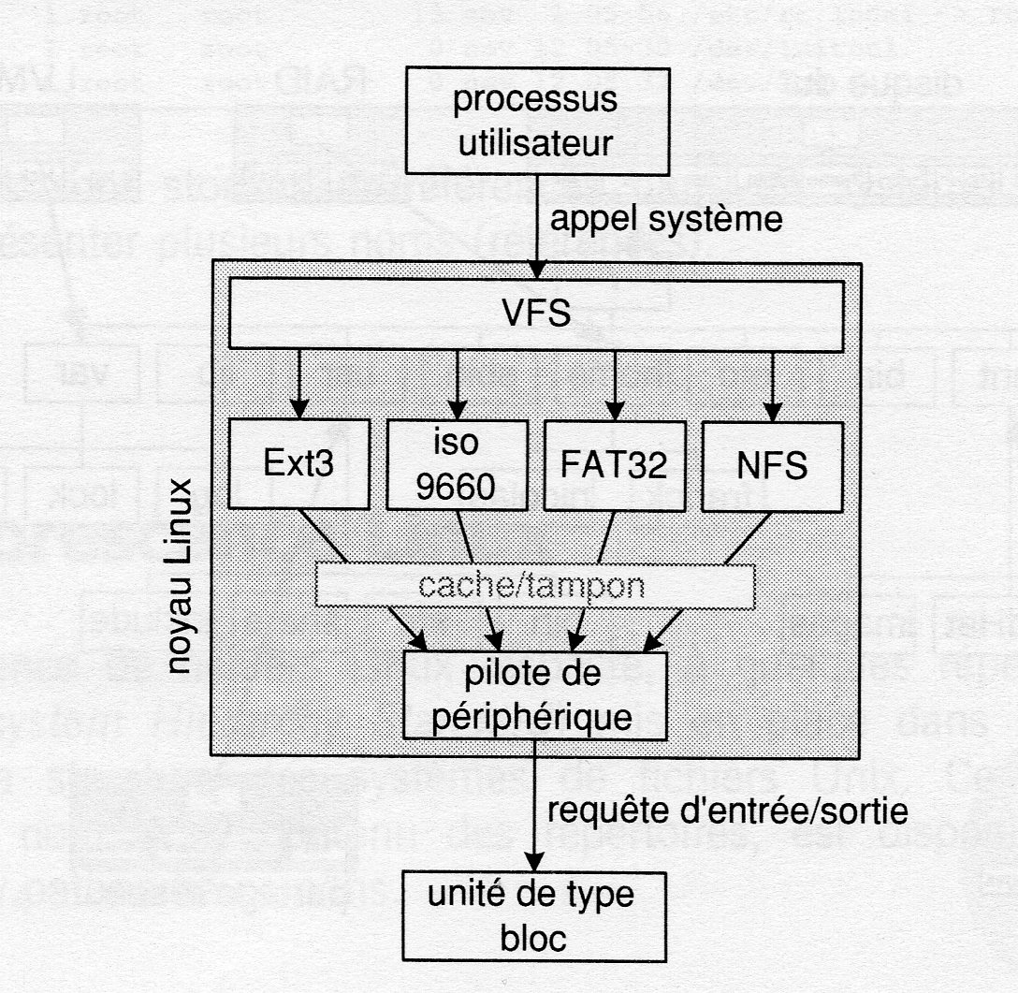
Système de fichiers – partie 2
VFS : virtual file system
Ce système de fichiers virtuel permet de faire le lien entre les applications et les différentes
implémentation des systèmes de fichiers.
Grossièrement pour un appel système :
  Vérification des paramètres¹ ;
  Conversion du nom de fichier en numéro
  de périphérique et numéro d'inode ;
  Vérification des permissions ;
  Appel à la fonction spécifique du
  système de gestion de fichier concerné.
Exemples : (1) Manipulation de fichier, (2) Manipulation d'un répertoire.
Notes:
(1) Par exemple lors de l'ouverture d'un fichier :
Primitive desc = open(nom_file, mode_ouverture),
Paramètres :
nom du fichier : nom_file
Mode d'ouverture : mode_ouverture

Slide 28
Système de fichiers – partie 2
Créer un système de fichiers
FIN PRESENTATION
a. mkfs, syntaxe générale
La commande pour créer un système de fichiers est mkfs. mkfs appelle d’autres programmes en fonction du type de système de fichiers sélectionné.
mkfs -t typefs options périphérique
C’est typefs qui détermine le type de système de fichiers et donc le programme appelé. Il existe un programme par type de système de fichiers :
  ext2 : mkfs.ext2
  ext3 : mkfs.ext3
  reiserfs : mkfs.reiserfs
  vfat : mkfs.vfat (pour tous les formats FAT, mais mkfs.msdos existe)
  ntfs : mkfs.ntfs
Plutôt que d’utiliser mkfs, vous pouvez utiliser directement les programmes correspondant au type de système de fichiers à écrire.

Slide 29
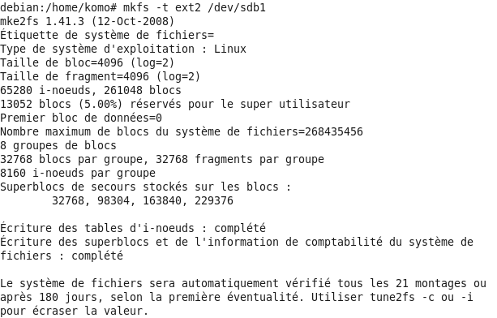
Système de fichiers – partie 2
Créer un système de fichiers
b. Un premier exemple en ext2
Vous allez créer un système de fichiers de type ext2 sur la partition sdb1.
Voici la commande de base :
Il est possible de donner une étiquette (un nom) au système de fichiers.
Chaque bloc fait 4096 octets.
Il y a 261048 blocs.
Les i-nœuds (inodes) représentent le nombre maximal de fichiers : 65280.
5% de l’espace disque est réservé à root, ce qui signifie qu’un utilisateur lambda ne pourra pas remplir le disque à plus de 95%.
Les tables d’inodes sont réparties par groupes.
Il y a un superbloc principal et quatre superblocs de secours (un par groupe).
Il est possible de modifier certains paramètres du système de fichiers avec la commande tune2fs.

Slide 30
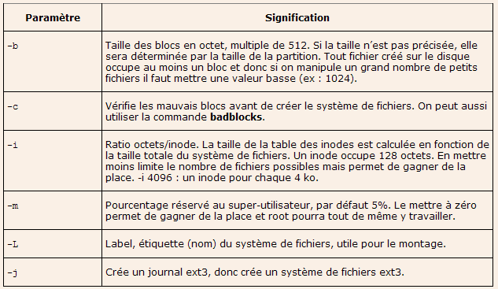
Système de fichiers – partie 2
Créer un système de fichiers
c. ext2 et ext3
Les systèmes des fichiers ext2 et ext3 étant compatibles, ils partagent les mêmes paramètres, dont voici les plus courants :

Slide 31
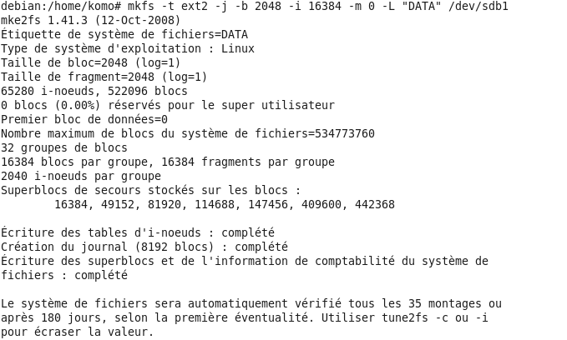
Système de fichiers – partie 2
Créer un système de fichiers
c. ext2 et ext3
L’exemple suivant crée un système de fichiers journalisé ext3 (option -j) avec une taille de blocs de 2048 octets, et un inode pour chaque 16 Ko. La totalité du système est utilisable par les utilisateurs (aucun espace n’est réservé pour root). L’étiquette est DATA.
Notez que la ligne de commande suivante a exactement le même effet car le système de fichiers ext3 induit le paramètre -j :
# mkfs -t ext3 -b 2048 -i 16384 -m 0 -L "DATA" /dev/sdb1

Slide 32
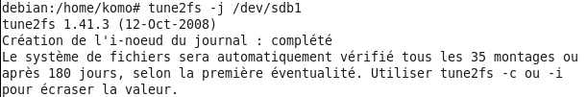
Système de fichiers – partie 2
Créer un système de fichiers
c. ext2 et ext3
ext2 vers ext3
Ext3 est un système de fichiers ext2 auquel on a rajouté un journal. Vous pouvez convertir un système de fichiers ext2 en ext3 (ou de ext2 vers ext4 ou de ext3 vers ext4) en utilisant tune2fs.
ext3 vers ext2
Pour revenir en ext2, il faut supprimer le journal encore une fois avec tune2fs et le paramètre -O (grand O) :
Vérifiez l’éventuelle présence d’un fichier .journal et supprimez-le. Enfin, effectuez une vérification avec fsck.

Slide 33

Système de fichiers – partie 2
Créer un système de fichiers
c. ext2 et ext3
Label
Vous pouvez afficher et changer le label du système de fichiers en tapant e2label.
Il ne faudra pas oublier de modifier les options de montage en conséquence.
Un label ne doit pas dépasser 16 caractères ou il sera tronqué.

Slide 34
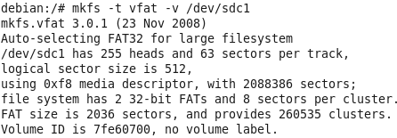
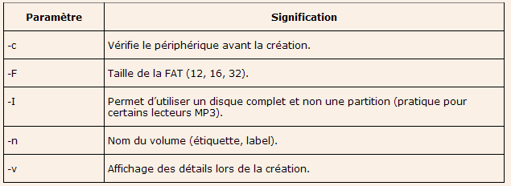
Système de fichiers – partie 2
Créer un système de fichiers
d. vfat
La création d’un système de fichiers VFAT se fait de la même manière.
Cette fois vous allez le créer sur la partition sdc1 prévue pour ça.
La commande va sélectionner automatiquement en fonction de la taille de la partition le type de FAT à créer (12, 16 ou 32).
Le paramètre -v a été rajouté pour voir les traces de création.
Vous pouvez spécifier plusieurs paramètres, notamment si vous souhaitez forcer la création d’un type de FAT donné :

Slide 35
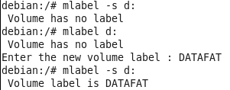
Système de fichiers – partie 2
Créer un système de fichiers
d. vfat
Les mtools
Les mtools sont des outils permettant de travailler sur des systèmes de fichiers FAT et VFAT comme si vous étiez sous MSDOS ou la console Windows.
Ils reprennent la syntaxe des commandes d’origine en ajoutant un m devant : mdir, mformat, mlabel, mdeltree, etc.
Les disques et partitions sont représentés par des lettres de lecteurs c :, d :, e :.
Ils peuvent représenter un disque, une partition ou un répertoire. Vous devez cependant modifier
un fichier de configuration /etc/mtools.conf.
Par exemple pour déclarer /dev/sdc1 comme d: rajoutez ou modifiez la ligne suivante :
drive d: file="/dev/sdc1"
C’est utile pour modifier après coup certaines informations comme le nom du volume du système de fichiers vfat :

Slide 36
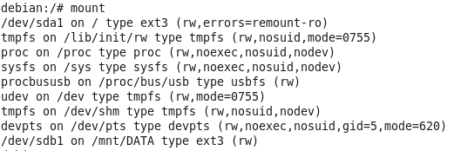
Système de fichiers – partie 2
Accéder aux systèmes de fichiers
1. mount
La commande mount permet d’accéder aux périphériques de type blocs (les partitions) sur lesquels un système de fichiers existe.
La commande mount attache le répertoire racine du système de fichiers à un répertoire pré-existant appelé point de montage (mountpoint).
mount -t typefs -o options périphérique point_de_montage
a. Montage par périphérique
La partition sdb1 disposant de nouveau d’un système de fichiers ext3, la commande suivante rattache la racine du système de fichiers contenu dans sdb1 au répertoire /mnt/DATA.
La commande mount utilisée seule donne tous les détails sur les systèmes de fichiers actuellement montés (périphériques, système de fichiers, point de montage, options) :

Slide 37
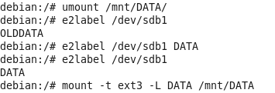
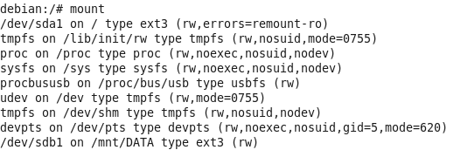

Système de fichiers – partie 2
Accéder aux systèmes de fichiers
Montage par label
On peut souligner l’intérêt pratique d’utiliser des labels pour ses systèmes de fichiers. En cas de réorganisation des disques (déplacement dans une chaîne SCSI par exemple), l’ordonnancement des périphériques est modifié. L’utilisation des noms de périphériques oblige dans ce cas à modifier le fichier /etc/fstab à chaque modification. Ce n’est pas le cas avec les labels. Utilisez le paramètre -L de mount, suivi du nom du volume.
La liste des labels actuellement connus de Linux peut être obtenue en listant le répertoire /dev/disk/by-label. Notez que le label est un lien symbolique vers le fichier périphérique correspondant :

Slide 38



Système de fichiers – partie 2
Accéder aux systèmes de fichiers
Montage par UUID
Chaque système de fichiers dispose d’un identifiant unique appelé UUID : Universal Unique Identifier, généralement un nombre aléatoire codé sur assez de bits pour que sur un ou plusieurs systèmes donnés, ils soient tous différents.
Ainsi si le disque change de position logique, l’UUID ne varie pas et mount retrouve le système de fichiers, alors qu’il est théoriquement bien plus possible que deux systèmes de fichiers portent le même label.
Il existe plusieurs moyens de connaître l’UUID d’une partition. Si udev est utilisé sur votre Linux, alors la commande vol_id est probablement disponible.
Si votre système de fichiers est en ext2 ou ext3 la commande dumpe2fs retourne énormément d’informations dont l’UUID :
Enfin, le contenu de /dev/disk/by-uuid contient les liens symboliques des UUID pointant sur le fichier périphérique correspondant :

Slide 39
Système de fichiers – partie 2
Accéder aux systèmes de fichiers
Montage par UUID
Pour monter un système de fichiers par UUID, utilisez le paramètre -U de mount :
Remonter un système de fichiers
Vous n’êtes pas obligé de démonter puis de remonter un système de fichiers si vous modifiez une option.
Si vous modifiez une option de montage du système de fichiers (via le paramètre -o)
Vous pouvez passer l’option remount pour que la modification soit prise tout de suite en compte.
Ne retapez pas la ligne de commande complète, mais seulement le périphérique ou le point de montage.
Dans l’exemple suivant le système de fichiers est remonté en lecture seule :
...

Slide 40
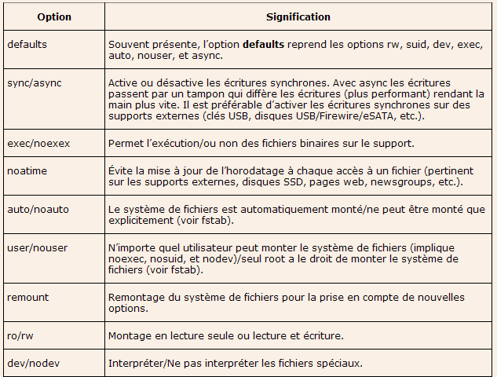
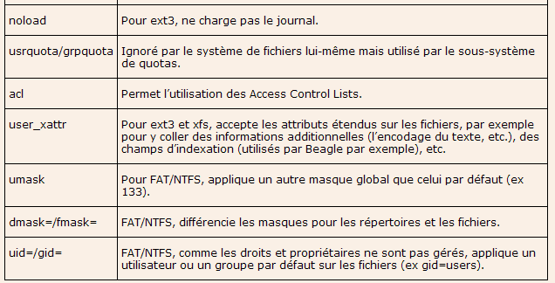
Système de fichiers – partie 2
Accéder aux systèmes de fichiers
b. Options de montage
Chaque système de fichiers accepte un certain nombre d’options de montage qui peuvent être spécifiées après le paramètre -o de mount. Les options sont séparées par des virgules. Sauf indication contraire les options suivantes fonctionnent avec ext2 et ext3.

Slide 41



Système de fichiers – partie 2
Accéder aux systèmes de fichiers
c. umount
La commande umount détache le système de fichiers du point de montage.
Si un ou plusieurs fichiers du système de fichiers à démonter sont encore en cours d’utilisation, alors umount ne marchera pas.
Vous devez vous assurer qu’aucun processus n’accède au système de fichiers.
La commande lsof vous aide à déterminer quel processus est actuellement en train d’utiliser un fichier du point de montage.
Ici c’est le shell bash lancé par l’utilisateur komo qui y est présent (probablement que le répertoire courant est /mnt/DATA).

Slide 42
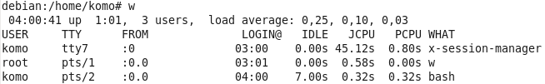
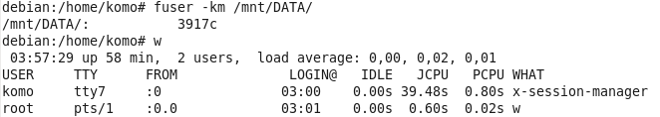
Système de fichiers – partie 2
Accéder aux systèmes de fichiers
c. umount
De manière très violente vous pouvez forcer l’arrêt des processus accédant au point de montage avec fuser. Il est fort probable que l’utilisateur concerné n’apprécie pas du tout (dans le cas présenté ici son shell sera arrêté et il sera déconnecté).

Slide 43
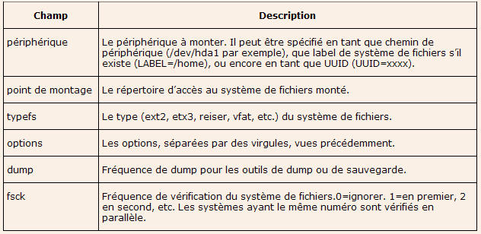
Système de fichiers – partie 2
Accéder aux systèmes de fichiers
d. /etc/fstab
Le fichier /etc/fstab contient une configuration statique des différents montages des systèmes de fichiers.
Il est appelé à chaque démarrage du système car c’est ici qu’on indique les périphériques et leurs points de montage. Il contient six champs.
périphérique point_de_montage typefs options dump fsck
Les champs sont séparés par des espaces ou des tabulations.

Slide 44
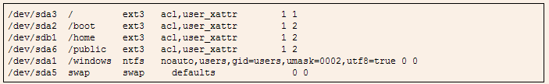
Système de fichiers – partie 2
Accéder aux systèmes de fichiers
d. /etc/fstab
Voici un exemple tronqué (les systèmes de fichiers virtuels n’apparaissent pas) de fichier /etc/fstab :
Plutôt que de préciser des noms de périphériques statiques, il peut être préférable de préciser une étiquette (label, volume) ou un UUID (il est où le point de montage dans la seconde ligne??).
Montage au boot
Le contenu de /etc/fstab peut être utilisé après l’initialisation du système pour monter et démonter ponctuellement les systèmes de fichiers qui n’ont pas par exemple l’option noauto, ou les supports de masse comme les lecteurs CD/DVD.
Dans ce cas vous utilisez simplement les labels, les points de montage ou le périphérique sans avoir à réécrire toute la ligne de commande.
mount va chercher ses renseignements dans /etc/fstab.

Slide 45

Système de fichiers – partie 2
Accéder aux systèmes de fichiers
d. /etc/fstab
Montage au boot
Lors de la séquence de démarrage le fichier /etc/fstab est balayé par l’un des scripts, presque au tout début du boot, entre le chargement du noyau et le démarrage des services. Tous les systèmes de fichiers ne possédant pas noauto comme option sont automatiquement montés (le auto est implicite). Le premier à l’être est le système de fichiers racine /. Puis viennent ensuite le swap et les autres systèmes de fichiers s’ils sont spécifiés (ex : /home, /usr, etc.) ainsi que les systèmes de fichiers virtuels /proc, /sys , /dev/pts, etc.
Montage manuel
Le contenu de /etc/fstab peut être utilisé après l’initialisation du système pour monter et démonter ponctuellement les systèmes de fichiers qui n’ont pas par exemple l’option noauto, ou les supports de masse comme les lecteurs CD/DVD. Dans ce cas vous utilisez simplement les labels, les points de montage ou le périphérique sans avoir à réécrire toute la ligne de commande. mount va chercher ses renseignements dans /etc/fstab.
Tout monter
Si vous avez effectué des modifications importantes dans la fstab comme le rajout de plusieurs nouveaux points de montage, vous pouvez, au lieu de monter chaque système de fichiers un par un, tous les monter d’un coup avec le paramètre -a de mount : # mount -a

Slide 46
Système de fichiers – partie 2
Accéder aux systèmes de fichiers
e. Cas des CD et images ISO
Les CD-Rom, DVD-Roms et autres supports de ce type se montent comme n’importe quel disque. Les CD-Roms et certains DVD-Roms utilisent le système de fichiers iso9660.
# mount -t iso9660 /dev/cdrom /media/cdrom
La plupart des DVD-Roms utilisent plutôt le format UDF (Universal Disk Format).
# mount -t udf /dev/cdrom /media/dvd
Les distributions Linux récentes s’affranchissent du montage manuel des supports externes qu’il s’agisse d’un CD, DVD, clé USB ou disque externe. Les services udev se chargent au branchement ou à l’insertion du support de créer les fichiers spéciaux associés, et de monter et de démonter les supports automatiquement.
Une image ISO est une image du contenu d’un CD ou d’un DVD. C’est un système de fichiers iso9660 ou udf dans un fichier. Il est possible d’utiliser cette image comme un périphérique, à l’aide des périphériques de loopback. L’image est rattachée à un périphérique de loopback, et les outils passent par ce périphérique comme s’il s’agissait d’un disque.
# mount -o loop -t iso9660 image.iso /mnt/iso

Slide 47
Système de fichiers – partie 2
Validation des acquis
Disques et systèmes de fichiers
1. Que représente le périphérique /dev/hde2 ?
A - Impossible, il ne peut y avoir que 4 disques IDE dans un PC.
B - Le deuxième disque du cinquième port IDE.
C - Le disque esclave connecté sur la troisième prise IDE.
D - La seconde partition du disque maître du contrôleur IDE2.
2. Comment est vu un disque connecté en SATA sur une machine dont le SATA natif est supporté par Linux ?
3. La commande lsscsi permet-elle de différencier le « vrai »SCSI des disques SATA ou USB ?
4. Comment obtenir les informations détaillées du disque /dev/hda ?
A - cat /dev/hda
B - hdparm -I /dev/hda
C - getparm /dev/hda
D - sdparm /dev/hda
5. Où sont stockées les méta-données d’un fichier ?

Slide 48
Système de fichiers – partie 2
Validation des acquis
Disques et systèmes de fichiers
6. Pourquoi un système de fichiers journalisé est-il préférable aux autres ?
A - Parce qu’il est plus récent.
B - Parce qu’il est plus rapide.
C - Parce qu’il est plus fiable.
D - Parce qu’il n’y a rien d’autre.
7. Est-il possible d’utiliser un système de fichiers FAT ou VFAT comme système de la partition principale (racine) d’un système Linux ?
8. Est-il pertinent d’utiliser xfs sur un poste de travail ?
9. Où se situe le MBR ?
A - Au tout début du disque.
B - Au début de la première partition primaire.
C - Au début de la partition étendue.
D - Au début de la première partition logique.

Slide 49
Système de fichiers – partie 2
Validation des acquis
Partitions
10. Comment créer plus de quatre partitions sur son disque ?
A - Impossible : il ne peut y avoir que 4 partitions.
B - En créant une partition étendue qui contiendra d’autres partitions logiques.
C - En rajoutant un disque et en créant un LVM.
D - En supprimant le swap, on peut rajouter une partition.
11. Quel est le type hexadécimal de partition à créer pour y placer un système de fichiers ext3 ?
A - fd
B - 8e
C - 88
D - 82
12. Quel paramètre faut-il passer à fdisk pour lister les partitions du disque /dev/sdb ?
13. Sur un disque /dev/hdb vide, quelle est la séquence complète sous fdisk pour créer une partition primaire de type Linux qui utilise tout l’espace ?
14. La partition que vous avez créée n’est pas encore vue par Linux. Comment mettre à jour la table des partitions du noyau ?
A - partprobe /dev/hdb
B - cat /proc/partitions
C - touch /dev/hdb1
D - Il faut obligatoirement rebooter.

Slide 50
Système de fichiers – partie 2
Validation des acquis
Création du système de fichiers
15. Si un système de fichiers a une taille de bloc de 4096 octets, quelle place occupe un fichier de 1024 octets ?
A - Un quart de bloc.
B - 1 ko.
C - Un bloc.
D - Le fichier sera complété par le système pour occuper 4096 octets.
16. Combien y a-t-il de superblocs dans un système de fichiers ext3 ?
A - Au moins 2.
B - Au moins 4.
C - Impossible de le savoir.
D - Ça dépend de la taille du système de fichiers.
17. Quelle est la seule information manquante sur un fichier dans l’inode ?
18. Vous supprimez un fichier dont le compteur de liens était à 2. A-t-il totalement disparu ?
19. Est-il simple de récupérer un fichier supprimé ?
20. Quelle ligne de commande utiliser pour créer une partition ext3 dotée du label « PUBLIC » dans la partition /dev/hdb1.

Slide 51
Système de fichiers – partie 2
Validation des acquis
Montage
21. Quelle commande devez-vous saisir pour accéder à la partition /dev/hdb1 depuis /media/PUBLIC ?
22. Quelle ligne devez-vous rajouter dans /etc/fstab pour que la partition précédente soit automatiquement sur /media/PUBLIC au boot, via son nom de volume, avec les ACL ?
23. En tant que root tentez de démonter le système de fichiers racine. Pourquoi obtenez-vous ce résultat ?
Gestion du système de fichiers

